Slide 1
ЗДОРОВЫЕ ДЕТИ В ЗДОРОВОЙ СЕМЬЕ
МБОУ Сусанинская СОШ

Slide 2
Мало кто из нас в суматохе дней, в бешеном потоке нынешнего времени думает о своем здоровье. Лишь когда валит с ног болезнь или приходит старость, мы начинаем думать о беспечно прожитых годах.
Что же такое здоровый образ жизни?
Здоровый образ жизни (ЗОЖ) — образ жизни отдельного человека с целью профилактики болезней и укрепления здоровья.

Slide 4
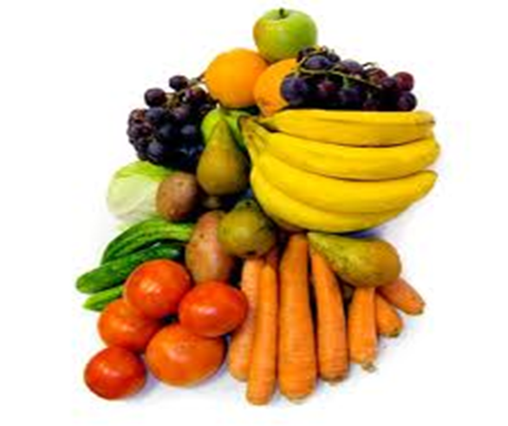
Важнейшим элементом здорового образа жизни является рациональное питание: «Если бы люди ели только тогда, когда они очень голодны, и если бы питались простой чистой и здоровой пищей, то они и не знали бы болезней и им легче было бы управлять своей душой и телом», - так говорил Л.Н. Толстой

Slide 5
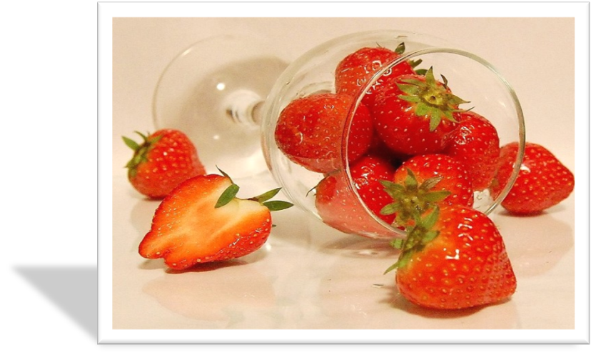
Принципы рационального питания:
Строгое соблюдение ритма приема пищи.
Отучаться насыщаться пищей до предела.
Пищу надо есть с вниманием и удовольствием, не спеша прожевывать и чувствовать вкус.
Подсознательно оказывают благотворное влияние на пищеварение оформление блюд, сервировка стола.
Употреблять в пищу сырые растительные продукты

Slide 7
Чтоб здоровье сохранить, Организм свой укрепить, Знает вся моя семья Должен быть режим у дня. Следует, ребята, знать Нужно всем подольше спать. Ну а утром не лениться– На зарядку становиться! Чистить зубы, умываться, И почаще улыбаться, Закаляться, и тогда Не страшна тебе хандра. У здоровья есть враги, С ними дружбы не води! Среди них тихоня лень, С ней борись ты каждый день.

Slide 8
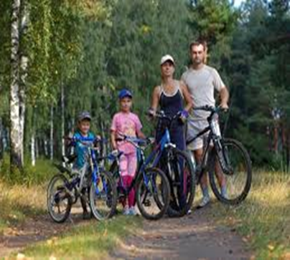

Slide 14
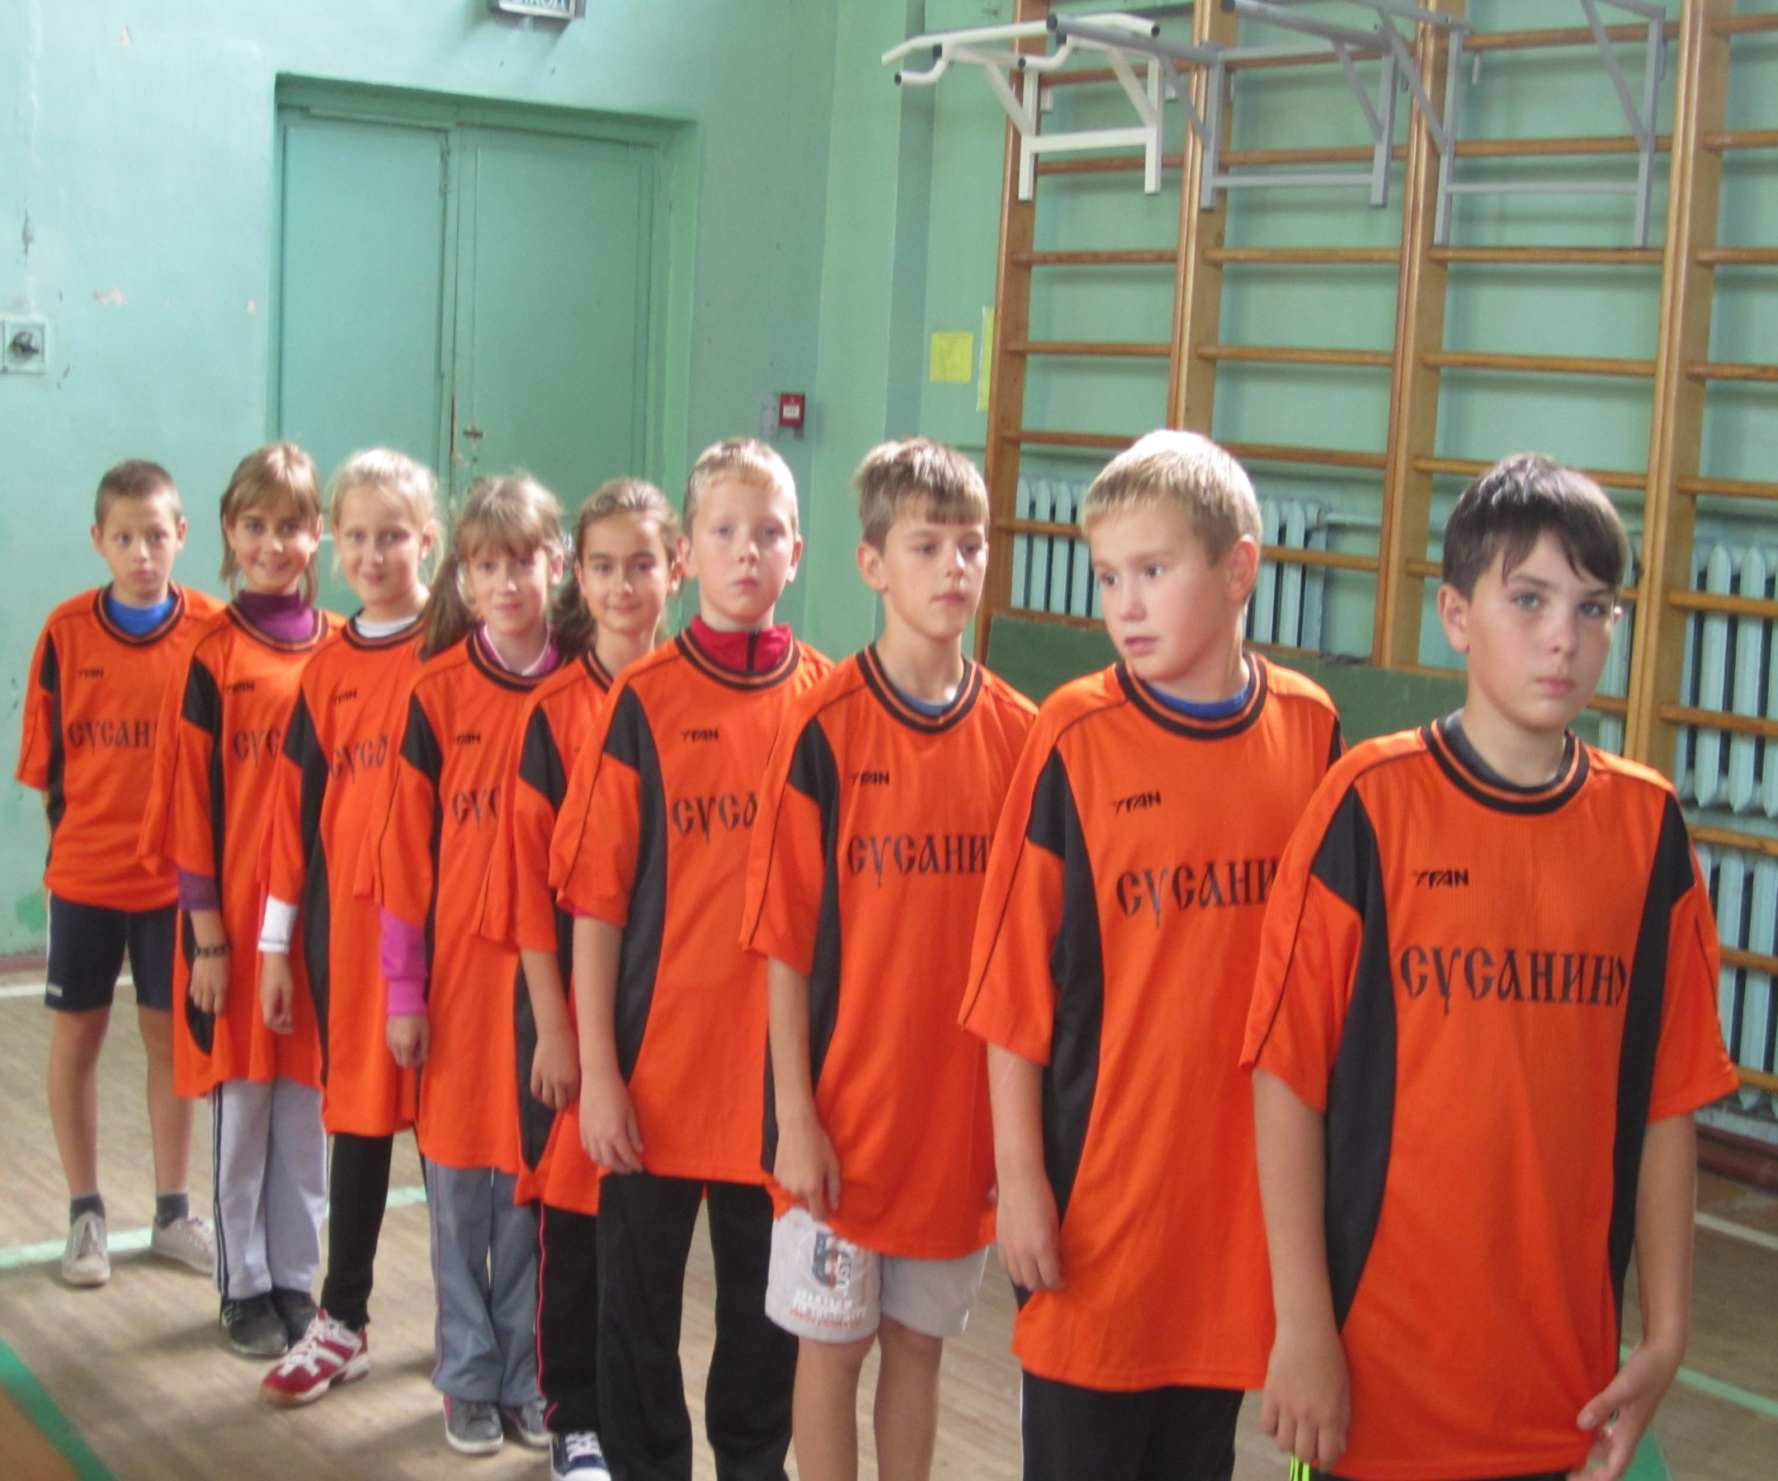
МЫ ЗА ЗДОРОВЫЙ ОБРАЗ
ЖИЗНИ

